Slide 1
КАК МЫ ПОЗНАЁМ ОКРУЖАЮЩИЙ МИР

Slide 2







Информация и знания
Информация для человека – это знания, которые он получает из различных источников.

Slide 3
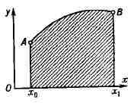
Информация и знания
22=4
10₂+11₂=101₂
Сообщение, полученное человеком, может пополнить его знания, если содержащиеся в нём сведения являются для человека понятными и новыми.

Slide 4
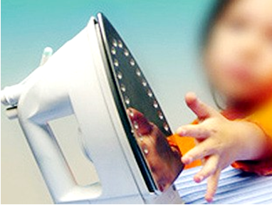
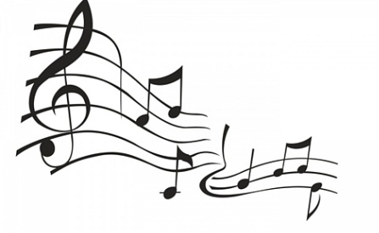
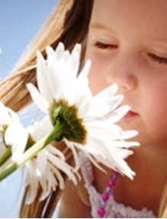
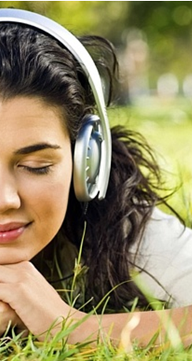
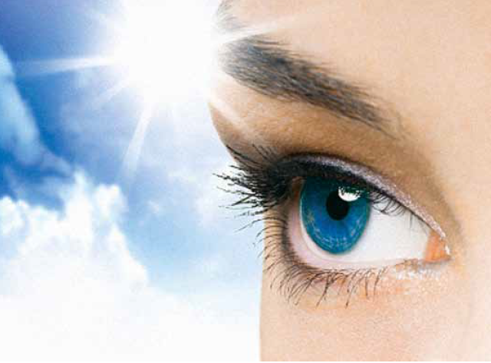
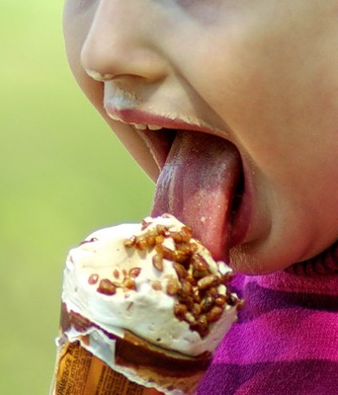
Чувственное познание
Все окружающие нас объекты воздействуют на наши органы чувств.
Органы чувств человека – средства приёма сигналов из внешнего мира для передачи их в мозг.

Slide 5
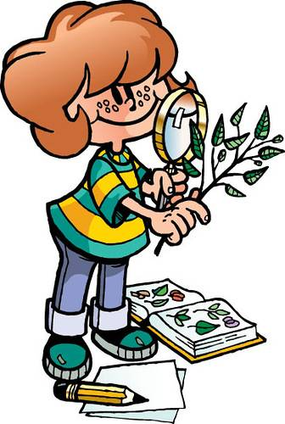
Чувственное познание
Ощущение
Восприятие
Представление

Slide 6
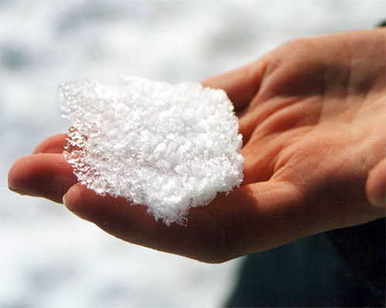
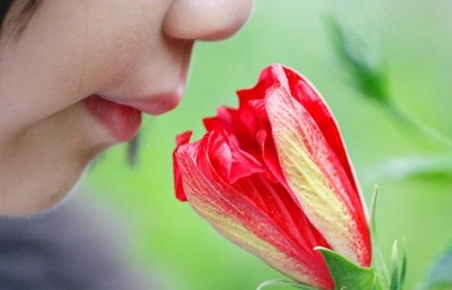
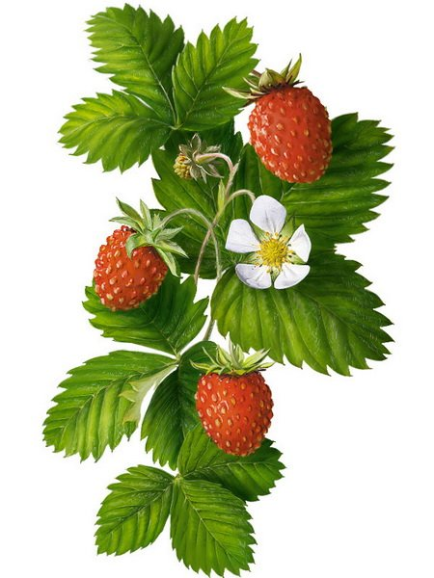
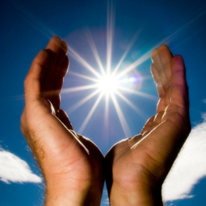
Ощущение
Органы чувств человека – средства приёма сигналов из внешнего мира для передачи их в мозг.
Отдельные свойства объектов вызывают у нас ощущения.
Например:
- запах цветка;
- вкус земляники;
- тепло;
- холод

Slide 7
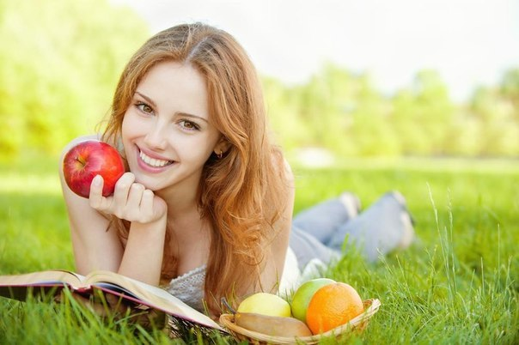
Восприятие
Восприятие:
глаза – форма, цвет;
язык – вкус;
нос – аромат
Восприятие - это целостное отражение объекта, непосредственно воздействующего на наши органы чувств.

Slide 8
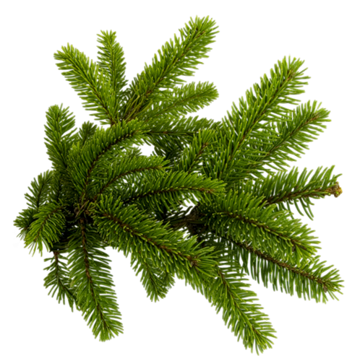
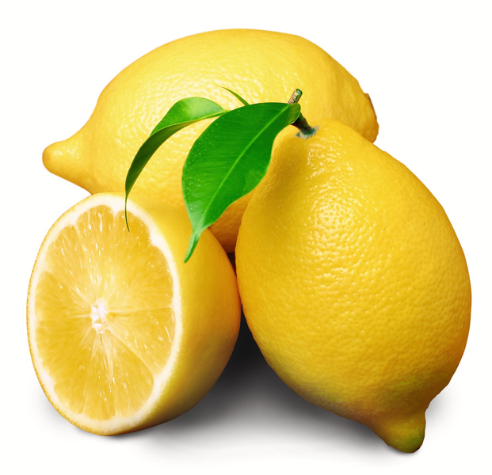
Чувственное познание
- Зелёная
- Колючая
- Пахнет смолой
- Жёлтый
- Овальный
- Кислый
- Сочный
- Ароматный

Slide 9
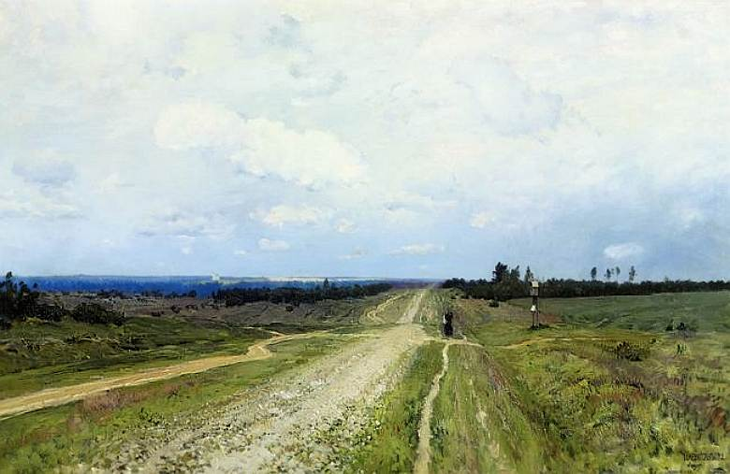
Давайте обсудим
?
Как, по-вашему мнению, воспринимает картину Исаака Левитана «Владимирка»:
художник;
биолог;
географ;
водитель?

Slide 10
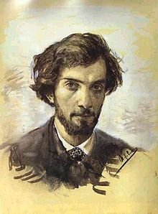
Разные люди – разное восприятие
Восприятие каждого человека зависит от его прежнего опыта и знаний.
Но каждый человек обязательно восхитится талантом художника!
Исаак Ильич Левитан (1861-1900)

Slide 11
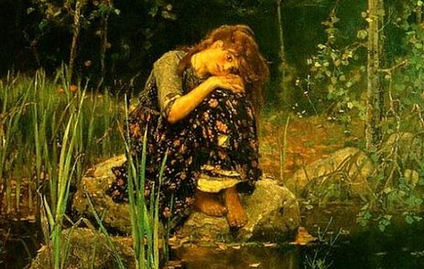
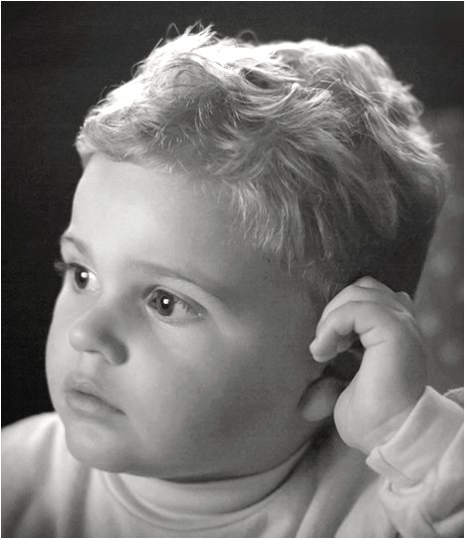
Представление
Представление - чувственный образ объекта, в данный момент нами не воспринимаемого, но воспринятого ранее.

Slide 12
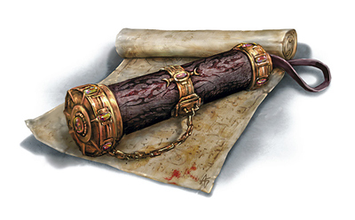
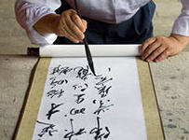

Абстрактное мышление
МЫШЛЕНИЕ – сознательный процесс переработки и усвоения информации.
Мышление, отражая предметы и явления действительности, является высшей ступенью человеческого познания.
Иероглиф «Мысль»

Slide 13
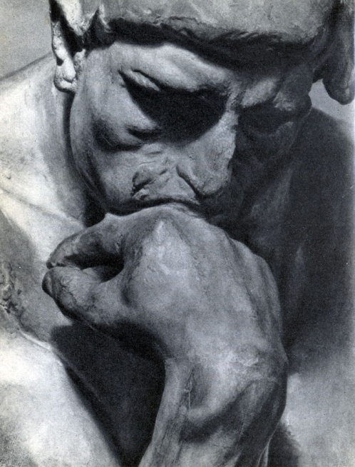
Формы абстрактного
мышления
Понятие
Суждение
Умозаключение

Slide 14
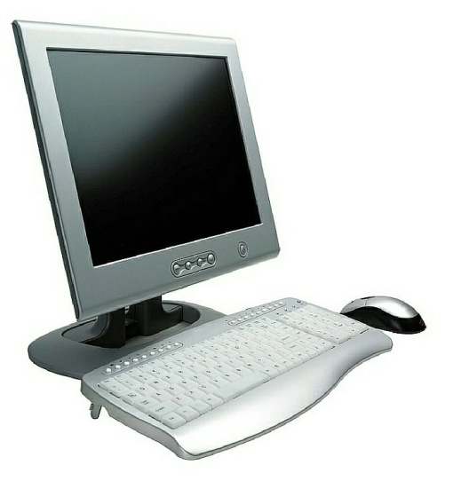
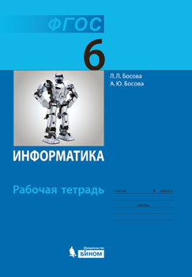
Понятие
!
Понятие – это форма мышления, которая отражает совокупность существенных признаков объекта или нескольких объектов.
Компьютер
Мороз
Учебник
Тетрадь
Звуковая информация
Двоичное кодирование
Персональный компьютер
Понятиями мы пользуемся, когда думаем

Slide 15


Суждение
!
Суждение – это форма мышления, в которой что-либо утверждается или отрицается об объектах, признаках или отношениях объектов.
ДА
НЕТ
Языковая форма суждения – повествовательное предложение.

Slide 16
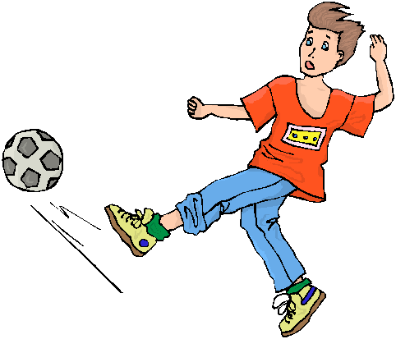
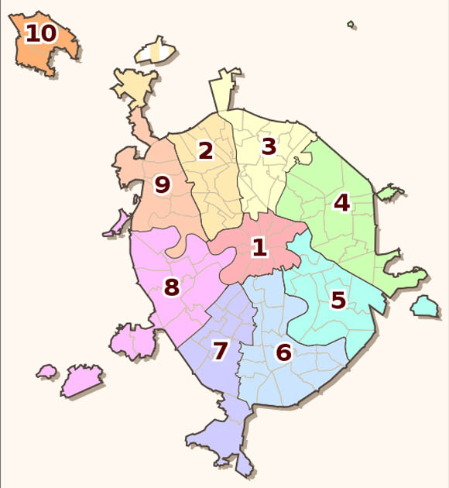
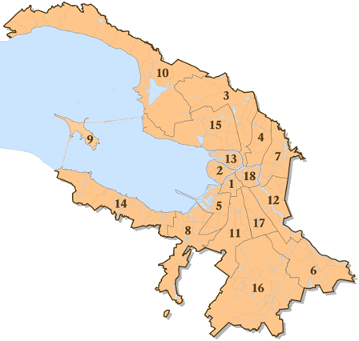

Примеры суждений
Москва больше Санкт-Петербурга.
Все мальчики любят играть в футбол.
Некоторые ученики нашего класса поют в школьном хоре.

Slide 17
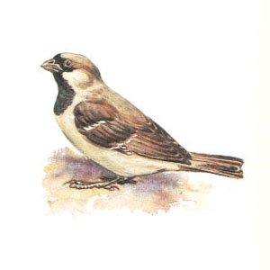
Умозаключение
!
Умозаключение – форма мышления, посредством которой из одного или нескольких суждений мы по определенным правилам вывода получаем суждение-заключение.
Исходное суждение - посылка
Если все воробьи – птицы, а все птицы – животные, то все воробьи являются животными.
Полученное суждение - заключение

Slide 18
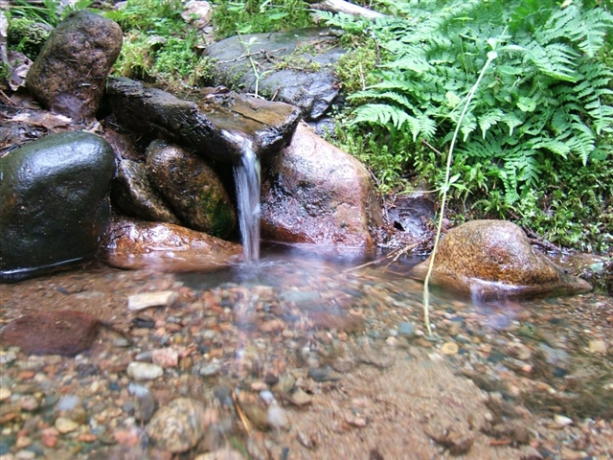
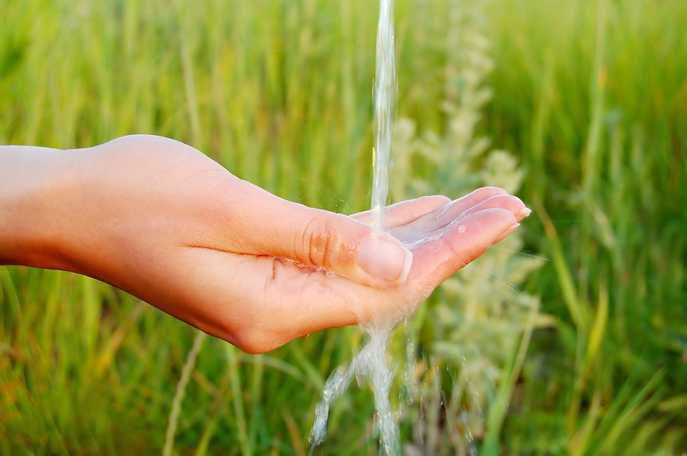
Пример умозаключения
Питьевую воду, которую мы берем из непроверенного источника, необходимо кипятить.
В походе нет возможности проверить качество воды в обнаруженном источнике.
Следовательно, в походе необходимо кипятить воду.
!

Slide 19
Домашнее задание
Стр. 41-46
Задание: решить задачу.
Когда Алла, Катя и Люда спросили, какие оценки они получили за контрольную по математике, то учитель ответил: «Попробуйте догадаться сами, а я вам скажу, что в классе двоек нет, и у вас троих три разные оценки, причем у Аллы не «3», у Люды — не «3» и не «5». Какую оценку получила каждая из трёх учениц?

Slide 20

Самое главное
Информация для человека – это знания, которые он получает из различных источников.
Сообщение, полученное человеком, может пополнить его знания, если содержащиеся в нём сведения являются для человека понятными и новыми.
Существуют две формы получения знаний о реальной действительности: чувственное и логическое познание.

Slide 21

Давайте обсудим
?
Информативны ли для вас следующие сообщения: «Сколько в слове гласных звуков, столько в слове и слогов» и «Термин мультимедиа означает объединение текста, звука, графики и видео в одном документе»? Ответ обоснуйте.
Какими средствами приема сигналов из внешнего мира обладает человек?

Slide 22
Давайте обсудим
?
Какие ощущения вы испытывали, купаясь летом в реке?
Из чего складываются восприятия? Приведите пример.
Каково ваше представление о носителях информации? Опишите их.
Что такое мышление?
Что познает человек при помощи мышления?

Slide 23
?
Давайте обсудим
Пяти гномам показали 3 красных и 4 синих капюшона. В темноте на них надели 3 красных и 2 синих капюшона, а остальные спрятали. Кто из гномов может определить цвет надетого на него капюшона?

Slide 24
?
Давайте обсудим
Ответ: цвет надетого на него капюшона может определить любой из двух гномов в синих капюшонах.

